Slide 1
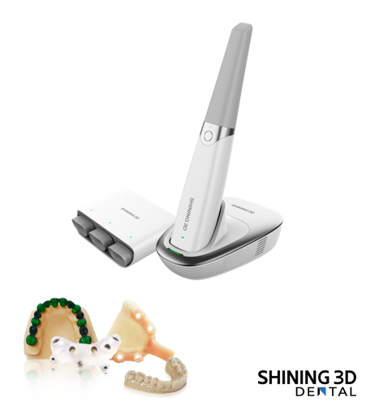
Aoralscan 3
Wireless

Slide 2

Batería de larga duración
Cada escáner está equipado con 3 baterías y un centro de carga para escanear sin parar
2 horas de escaneo continuo.
10 días en modo de suspensión. Tiempo de escaneo de un caso : 2 min
(Maxilar + mandibular + oclusión)
1 carga se puede utilizar para hasta 60 casos.
Potente asistencia de escaneo
Escaneado con inteligencia artificial
Identifica y filtra automáticamente datos aislados, lo que da como resultado un proceso de escaneo más rápido y ordenado.
Escaneo refinado
Refina el área de restauración para ayudar a obtener datos de margen claros y datos de superficie más detallados.
IA on IA off
Funciones de software profesionales
HD on
HD off
Simulación de ortodoncia. Informe de salud bucal.
Creador de modelos. Diseño temporal.
Diseño IBT. Seguimientos de casos.
Simulación del tratamiento en el momento.
Genera un informe de forma casi automática.
Diseña modelos de ortodoncia o restauración para su impresión.
Diseño de coronas temporales para su impresión en la propia consulta Diseño de guías para brackets que podrá imprimir directamente.
Presenta al paciente de forma visual los cambios producidos.

